Slide 1
Chapter 7 Heap 結構

Slide 2
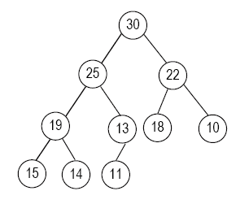
7.1 何謂堆積
何謂堆積(Heap)？
堆積是一棵二元樹，其樹根的鍵值大於子樹的鍵值，
必須符合完整二元樹的定義，
不管左子樹和右子樹的大小順序(與二元搜尋樹最大的差異處)。

Slide 3
7.1 何謂堆積
堆積可以用於排序上，簡稱 Heap Sort。
堆積排序的步驟：
先將資料利用完整二元樹的方式將其建立起來。
將建立完成的完整二元樹「調整」成 Heap。
以堆疊(由大到小)或佇列(由小到大)的方式輸出。

Slide 4
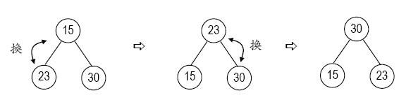
7.1 何謂堆積
堆積的調整方式
由上而下，從樹根開始分別與其子節點相比，若前者大則不用交換，反之，則要交換；以符合父節點大於子節點。

Slide 5
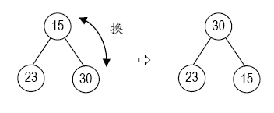
7.1 何謂堆積
由下而上，先算此棵樹的節點數目，假設 n，再取其 n/2，從此節點 n/2，開始與它的最大子節點相比，若子節點的鍵值大於父節點之鍵值，則相互對調，一直做到樹根止。
子節點先比，找出大者與其父節點比(如下圖)

Slide 6
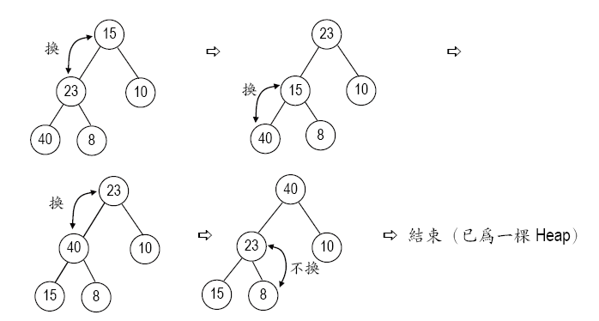
7.1 何謂堆積

Slide 7
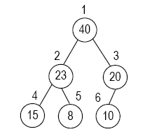
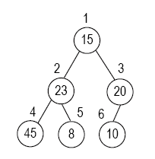
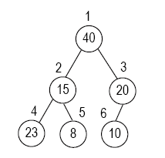
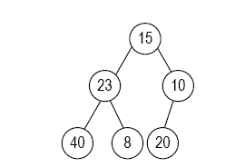
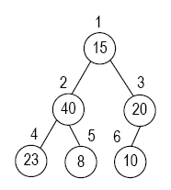
7.1 何謂堆積
40

Slide 8
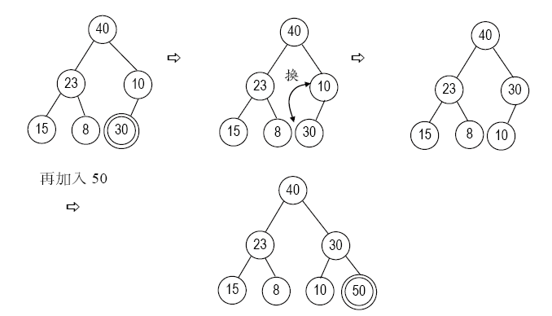
7.1 何謂堆積
Heap 的加入

Slide 9
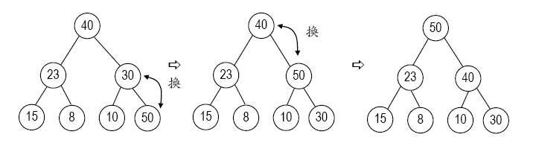
7.1 何謂堆積

Slide 10
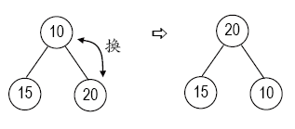
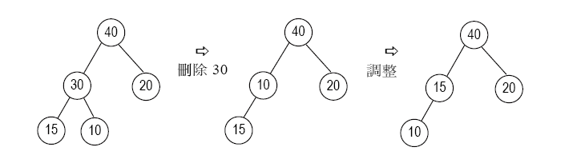
7.1 何謂堆積
Heap 的刪除

Slide 11
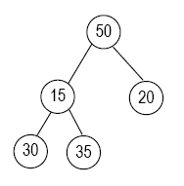
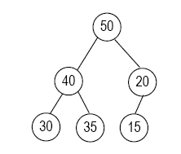
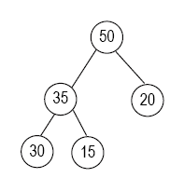
7.1 何謂堆積

Slide 12
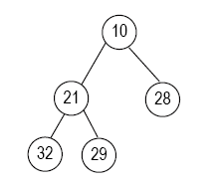
7.2 Min-Max heap
Heap的種類
Max-heap、Min-Heap、Min-Max-Heap、deap。
上述提到的堆積是屬於Max-Heap，一律是上大於下，父節點的鍵值一律大小其子節點。
何謂Min-Heap？
父節點的鍵值一律小於子節點。
加入與刪除的方式與Max-Heap類似。
Ex：如右圖。

Slide 13
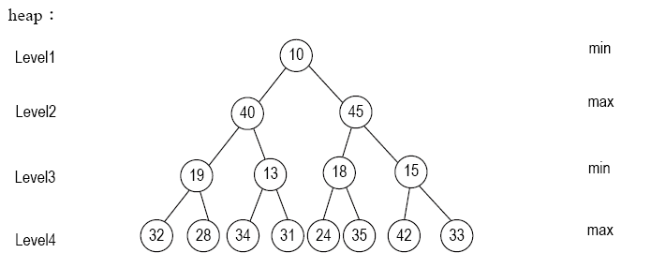
7.2 Min-Max heap
Min-max heap 包含了Min-heap 與Max-heap 兩種堆積樹的特徵，如下圖即為一棵Min-max。

Slide 14
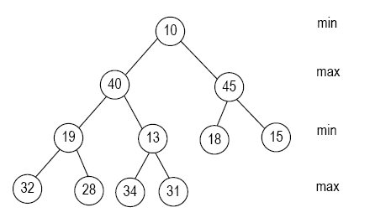
7.2 Min-Max heap
7.2.1 Min-max heap的加入
Min-max heap的加入與Max-heap的原理差不多，但是加入後，要調整至符合上述Min-max heap的定義。

Slide 15
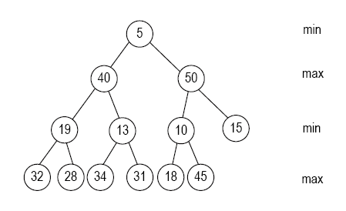
7.2 Min-Max heap
7.2.2 Min-max heap的刪除
若刪除Min-max heap的最後一個節點，則直接刪除即可；否則，先將刪除節點鍵值與樹中的最後一個節點對調，再作調整動作，意即以最後一個節點取代被刪除的節點。

Slide 16
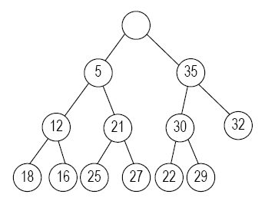
7.3 Deap
Deap同樣也具備了Max-heap與Min-heap的特徵，其定義如下：
Deap的樹根不存任何資料，為一個空節點。
樹根的左子樹為一棵Min-heap；右子樹為Max-heap。
Max-heap與Min-heap存在一對應，假設左子樹中有一節點i，則在右子樹中相同的位置存在一節點j與i對應，且i必須小於等於j。

Slide 17
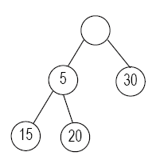
7.3 Deap
7.3.1 Deap的加入
Deap的加入動作與其它堆積樹一樣，將新的鍵值加入於整棵樹的最後，再調整至符合堆積樹的定義。

Slide 18
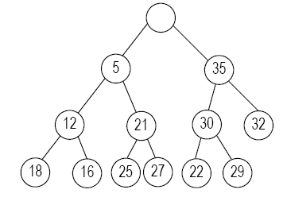
7.3 Deap
7.3.2 Deap的刪除
Deap的刪除動作與其它堆積樹一樣，當遇到刪除節點非最後一個節點時，要以最後一個節點的鍵值取代刪除節點，並調整至符合Deap的定義 。

